Slide 1
第8章 PHP面向对象（一）

Slide 2
本节内容
面向对象简介
类与对象
静态成员和常量成员

Slide 3
重点难点
类与对象
静态成员和常量成员

Slide 4
当前内容
面向对象简介
类与对象
静态成员和常量成员

Slide 5
面向对象简介
面向对象编程（OOP）是一种计算机编程架构。
基本原则：计算机程序是由单个能够起到子程序作用的单元或对象组成。
OOP达到了软件工程的三个要求：重用性、灵活性、扩展性。
面向对象编程的优点：
系统架构清晰、各部分各司其职，利于团队开发。
符合人们理解事物的一般规律。
Notes:
举例：

Slide 6
面向对象简介
面向对象编程基本流程：
引入类和对象概念。
把每个独立的功能模块抽象成类，形成对象，对象间相互作用，构成面向对象的程序。
Notes:
举例：

Slide 7
当前内容
面向对象简介
类与对象
静态成员和常量成员
继承
接口

Slide 8
类与对象
类：具有相同特征和行为的一组事物的集合，是对符合该类事物的统一化的抽象描述。
抽象的，看不到摸不着的一个概念，泛指抽象的名词。
例如：“人”、“电脑”、“汽车”、……
对象：用来描述客观事物的一个实体，称之为类的实例。
具体的事物，看得到的摸得着的实体。
例如：张三、张三的dell电脑、张三的汽车、……

Slide 9
类与对象
类和对象的关系：
“类”是“对象”的模板，是同一类“对象”具有共同特征的描述。
“对象”是“类”的具体表现，是对“类”的实例化。

Slide 10
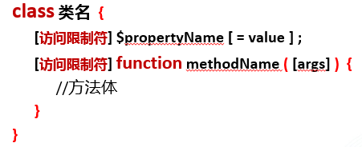
创建类
创建类的基本语法
类名：以大写字母开头，后接字母数字下划线，要遵循一定的编码规范。
属性名：遵循PHP变量名的命名规范。
方法名：遵循PHP函数名的命名规范。

Slide 11
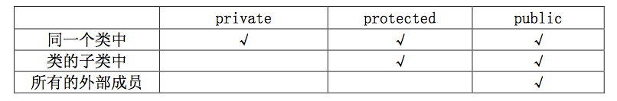
创建类
访问限制符
11

Slide 12
创建类
类成员的访问：
在类内部，使用 “$this->成员名” 形式访问类的成员属性和成员方法。
$this 始终代表当前类的对象，可以借助当前类的对象获取或设置类的成员属性或成员方法。

Slide 13
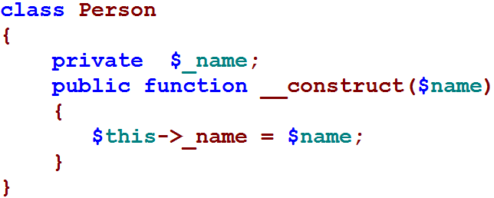
类的特殊方法—构造方法
统一构造方法：__construct( [args] )

Slide 14
类的特殊方法—构造方法
在创建类的对象时，将会自动调用该方法；实现为类的成员属性赋值的目的。
构造方法适用于在使用对象之前的一些初始化工作，方法名字是固定的，不允许修改。
构造方法的访问限制符一般采用public类型，否则在类外创建对象将会比较麻烦。

Slide 15
类的特殊方法—析构方法
统一析构方法
方法名：__destruct()
当程序运行结束，或显式地使用unset( )销毁对象时，会自动调用析构方法

Slide 16
练习c8_1.php
创建一个类Person，代表现实世界中的“人”
Person类具有的属性：姓名、性别、年龄、身高
Person类具有的方法：读书、跑步、踢球
年龄、性别、身高都是保密的

Slide 17
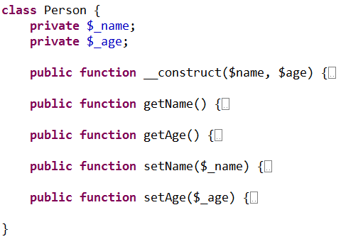
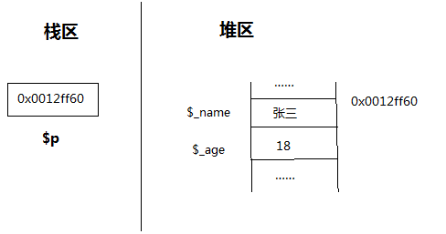
创建对象
创建对象使用new关键字
new创建对象时，将会自动调用类的构造方法。
创建的对象在内存中分布情况类似于C语言中的指针变量；即对象的创建是引用式的。
例如：$p = new Person('张三', 18);

Slide 18
使用对象
对象赋值：$p2 = $p1;
对象赋值是引用式赋值，即当前$p1和$p2指向堆区内存中同一块存储单元。
若$p1的属性发生改变，$p2的属性也会发生改变。
若欲实现真正的复制，即$p1和$p2分别占据一块内存单元，可以在赋值时加上clone关键字。
$p2 = clone $p1;

Slide 19
使用对象
访问对象成员，使用 “对象名->成员名”形式。
通过对象名只能访问当前对象的公有属性和公有方法。
获得的公有属性或公有方法，可以直接理解成变量和函数，使用在任何有效的PHP代码中。
echo $p1->getName();
$p1->setAge(20);

Slide 20
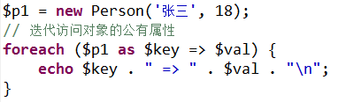
使用对象
可以使用foreach循环，直接迭代对象的公有属性（不会迭代对象的方法）。

Slide 21
练习c8_2.php
改进Person类
private属性：姓名、年龄、性别
public方法：构造方法、get/set类方法
在构造方法中，提供参数（且带有默认值）
产生Person类的对象，输出该对象的信息

Slide 22
当前内容
面向对象简介
类与对象
静态成员和常量成员

Slide 23
静态成员和常量成员-类的特殊成员
常量成员
类成员属性中永远保持其值不变的属性（相当于类作用域范围内的常量）；
只能定义常量属性，没有常量成员方法。
静态成员
类所有实例对象共享的全局变量或全局函数（不依赖于类实例对象，而只属于类体）。

Slide 24
静态成员和常量成员-类的特殊成员
对于这两类特殊成员，在使用时有一些注意事项：
常量成员在定义时不能加权限访问限制符（private、public、protected）。
这两类成员在类内部使用时，不能使用$this引用，而必须使用self关键字（表示当前类）。
这两类成员在类外部使用时，不能使用“对象名->成员名”形式引用，而必须使用“类名::成员名”形式引用。

Slide 25



常量成员
定义常量成员基本语法
常量成员定义时使用const关键字，且必须赋初值。
常量成员名不要加$符号，遵循PHP常量名命名规范。
访问常量成员
在类定义内部访问
在类外访问

Slide 26
常量成员
使用场合：类的一些公有信息，如：
如用户的不同状态
数据表的字段名称
模板文件的存储路径
用户的最大会话周期
……

Slide 27
静态成员
定义静态成员基本语法：
定义静态属性： 访问限制符 static 静态属性名 = 属性值;
private static $_instance = null;
public static $count = 0;
定义静态方法： 访问限制符 static function 静态方法名( ) { }
public static function getInstance( ) { …… }
静态方法只能访问静态属性

Slide 28
练习c8_3.php
编写一个类Circle类
有一个private静态成员$count，记录当前类的对象个数；
有一个常量成员PI，设置PI。
有一个私有成员$radius，记录半径
同时编写适当的方法设置或获取类对象个数。

Slide 29
声明类创建对象总结
class Person{
private $_name, $_age;
static public $maxAge;
public function __construct($name)
{
$this->_name = $name;
}
function setAge($age)
{
$this->_age = $age;
}
static public function setMaxAge($age)
{
self::$maxAge = $age;
}
}
声明类的属性使用访问限制符（比如public、private、static等）
类的构造方法会在对象创建时自动被调用
$this是对当前对象的引用
self是对类的引用
静态方法中只能访问静态属性

Slide 30
本章内容回顾
class Person{
protected $_name, $_age;
private $_gender;
static public $maxAge = 130;
public function __construct($name){
$this->_name=$name;
}
public function setGender($gender){
$this->_gender=$gender;
}
static public function setMaxAge($age){
self::$maxAge = $age;
}
}
类和对象的概念
定义类
访问修饰符
访问限制修饰符
static修饰符
const常量修饰符
创建类的对象
$p=new Person();
$p1=new Person(“ali”);
$this
self

